Slide 1


Gestionale Covid-Hospital

Slide 2




Team
Hermann Senatore
Ivan Carmine
Adamo
Lorenzo Criscuolo
Orazio Cesarano
05743
05755
05737
05929
H
I
L
O

Slide 3



Strumenti di comunicazione
1
Github, strumento cloud per la condivisione dei dati e del codice.
2
Whatsapp, tool a supporto della comunicazione rapida e informale.
3
Teams, tool utilizzato a supporto del remote meeting/working

Slide 4


About the Project
Il programma mira a facilitare la comunicazione tra le ASL e i pazienti affetti da Covid-19 sul territorio, inoltre si prefissa di snellire la comunicazione tra i medici e di rendere le operazioni di analisi più performanti.

Slide 5
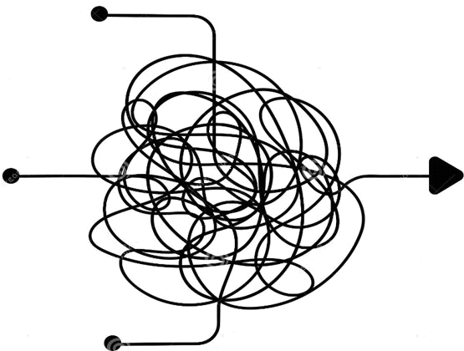
Sistema Corrente
Tempi di attesa lunghi
Scheduling dei tamponi offline
Sfiducia dei pazienti
Non Centralizzato

Slide 6


Attori del sistema
Admin
Operatore Sanitario
Paziente
Amministratore del sistema, ha il controllo quasi completo sui dati e le operazioni e può inserire nuove strutture sanitarie.
Dipendente della struttura sanitaria, può essere un dottore, un infermiere o un analista.
Persona affetta da Covid-19, può essere ricoverata o in quarantena domiciliare.

Slide 7
Requisiti Funzionali
Gestione Operatore Sanitario
Gestione Paziente
Gestione Admin

Slide 8

Requisiti Funzionali
Gestione Operatore Sanitario
RF1 – Registrazione Tampone
RF2 – Scheduling Analisi del tampone
RF3 – Analisi Radiografie
RF4 – Probabilità Positività Tampone

Slide 9
Requisiti Funzionali
Gestione Paziente
RF5 – Visualizzazione Cartella Clinica
RF6 – Gestione Diario Clinico
RF8 – Comunicazione Risultato Tampone
RF11 – Analisi del Sentiment dei pazienti

Slide 10
Requisiti Funzionali
Gestione Admin
RF7 – Resoconto Periodico Contagi
RF9 – Tracciamento Positività OS
RF10 – Gestione Dati OS

Slide 11
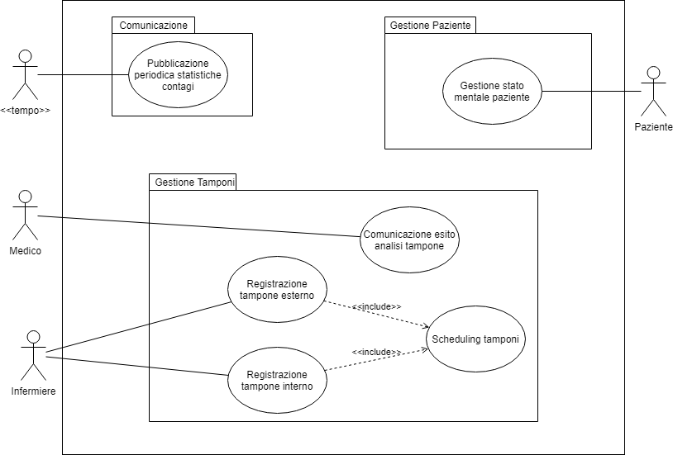
Use Case Diagram

Slide 12
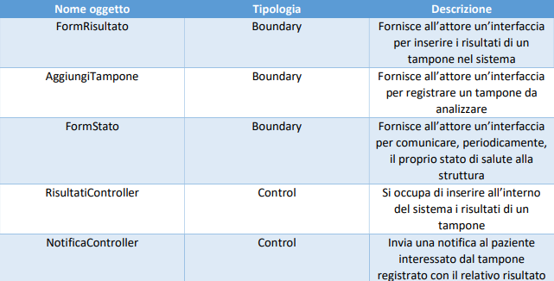
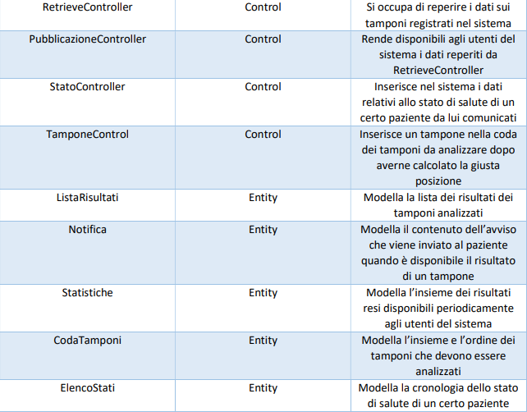
Object Table
Entity
Boundary
Control

Slide 13
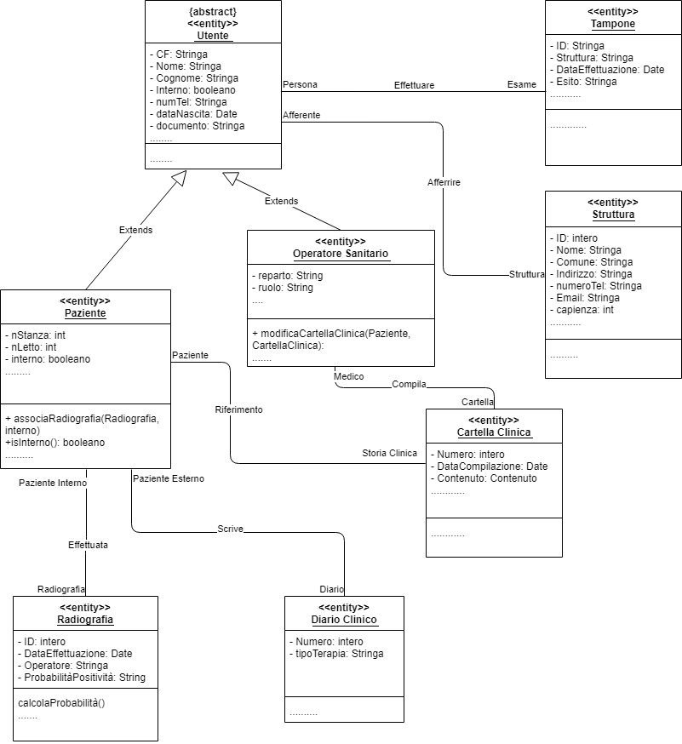
Object Diagram

Slide 14
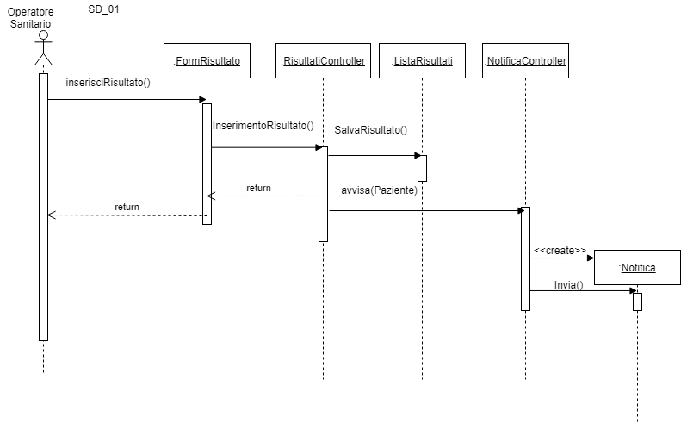
Sequence Diagram

Slide 15
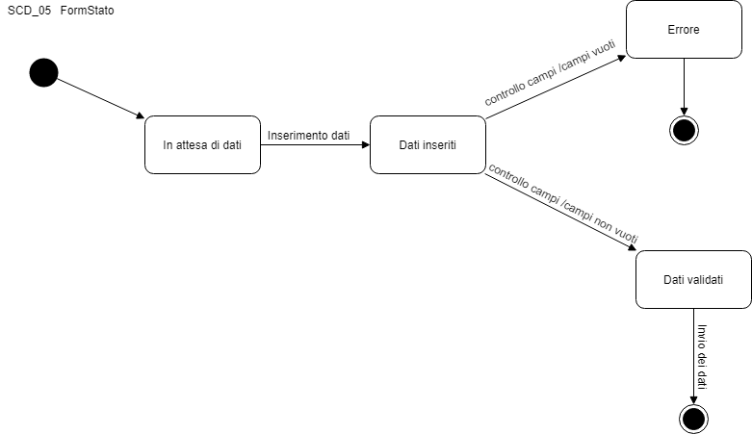
Statechart Diagram

Slide 16
SDD
System Design

Slide 17

Design Goals
Performance
Produttività
Memoria
Tempo di risposta
Affidabilità
Robustezza
Disponibilità
Tolleranza ai guasti
Sicurezza
Manutenzione
Estendibilità
Portabilità
Tracciabilità
Adattabilità
Costi
Costo di sviluppo
Usabilità
Utilità

Slide 18

Design Trade offs
Funzionalità
Usabilità
Costi
Robustezza
Portabilità
Efficienza

Slide 19
Design Trade offs
Costi
Riusabilità
Tempo di risposta
Affidabilità
Sviluppo rapido
Funzionalità

Slide 20



Sistema Corrente VS proposto
Sistema Corrente
Sistema Proposto
Cosa deve fare Hilo?
Scheduling Efficiente
Comunicazione Puntuale
Supporto psicologico
Intelligenza Artificiale

Slide 21
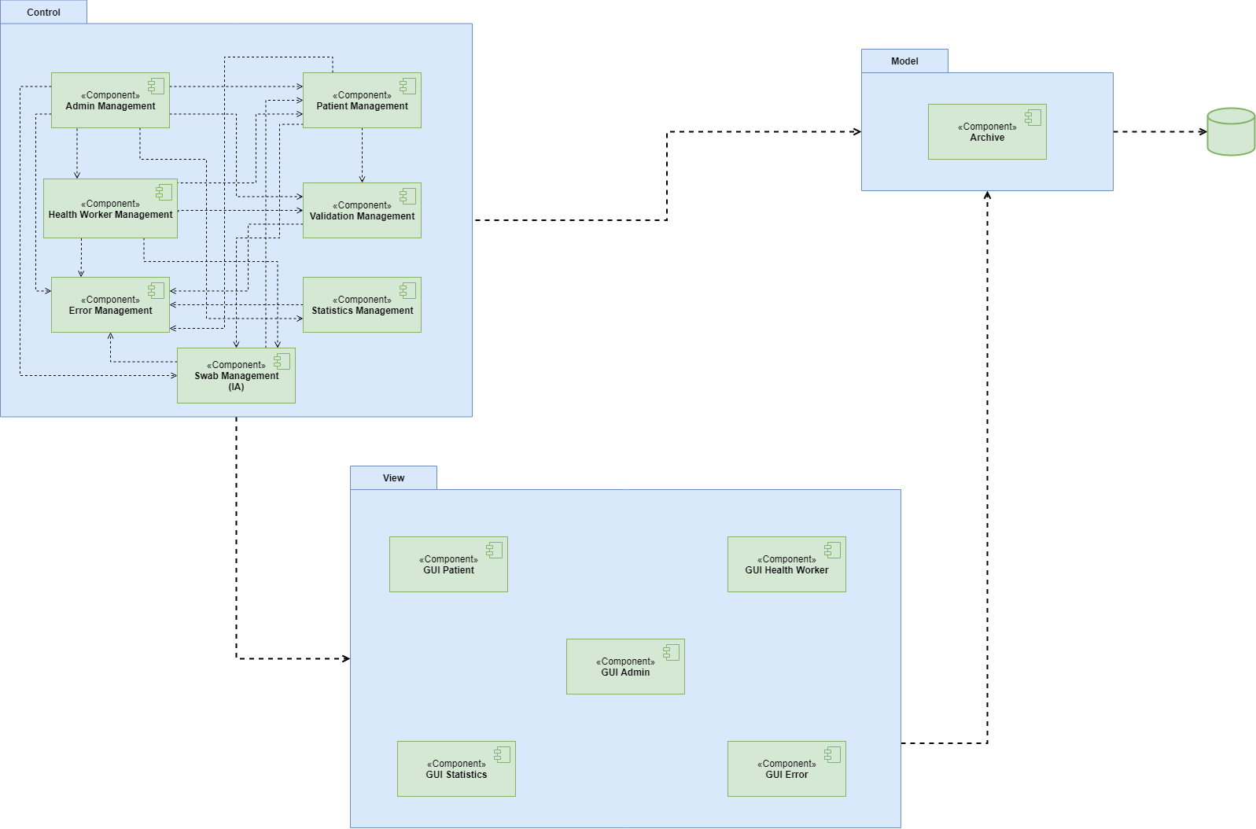
Component Diagram

Slide 22
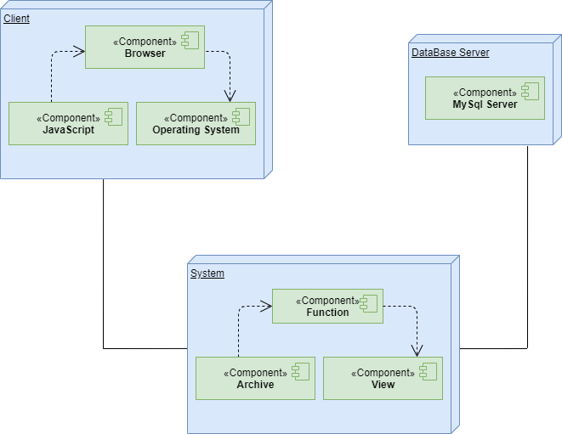
Deployment Diagram

Slide 23
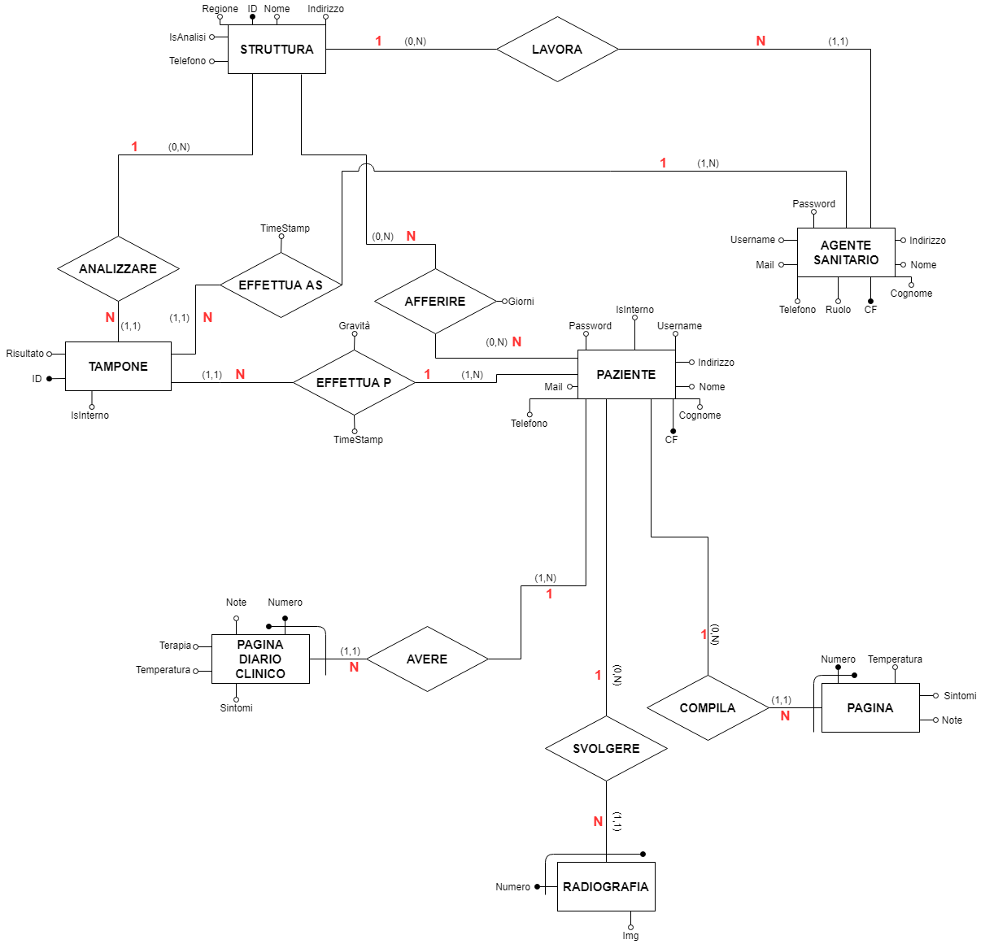
Gestione Dati Persistenti

Slide 24
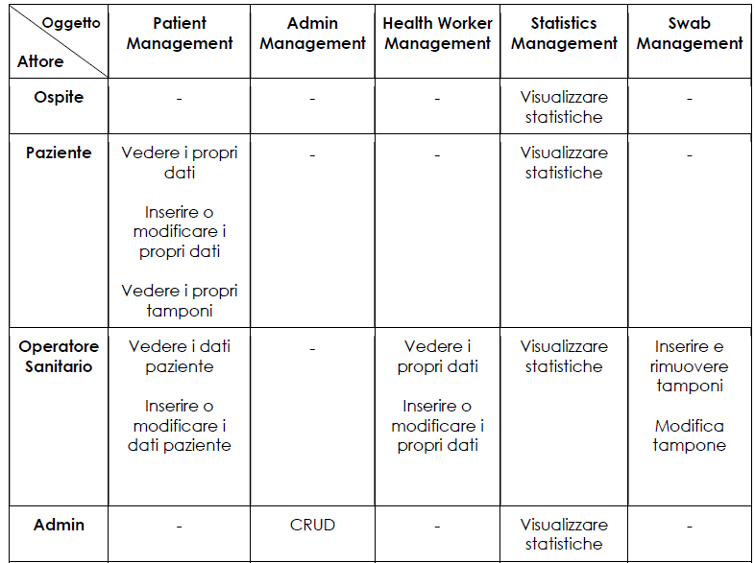
Controllo Accessi

Slide 25
Grazie per l’attenzione!

Slide 26
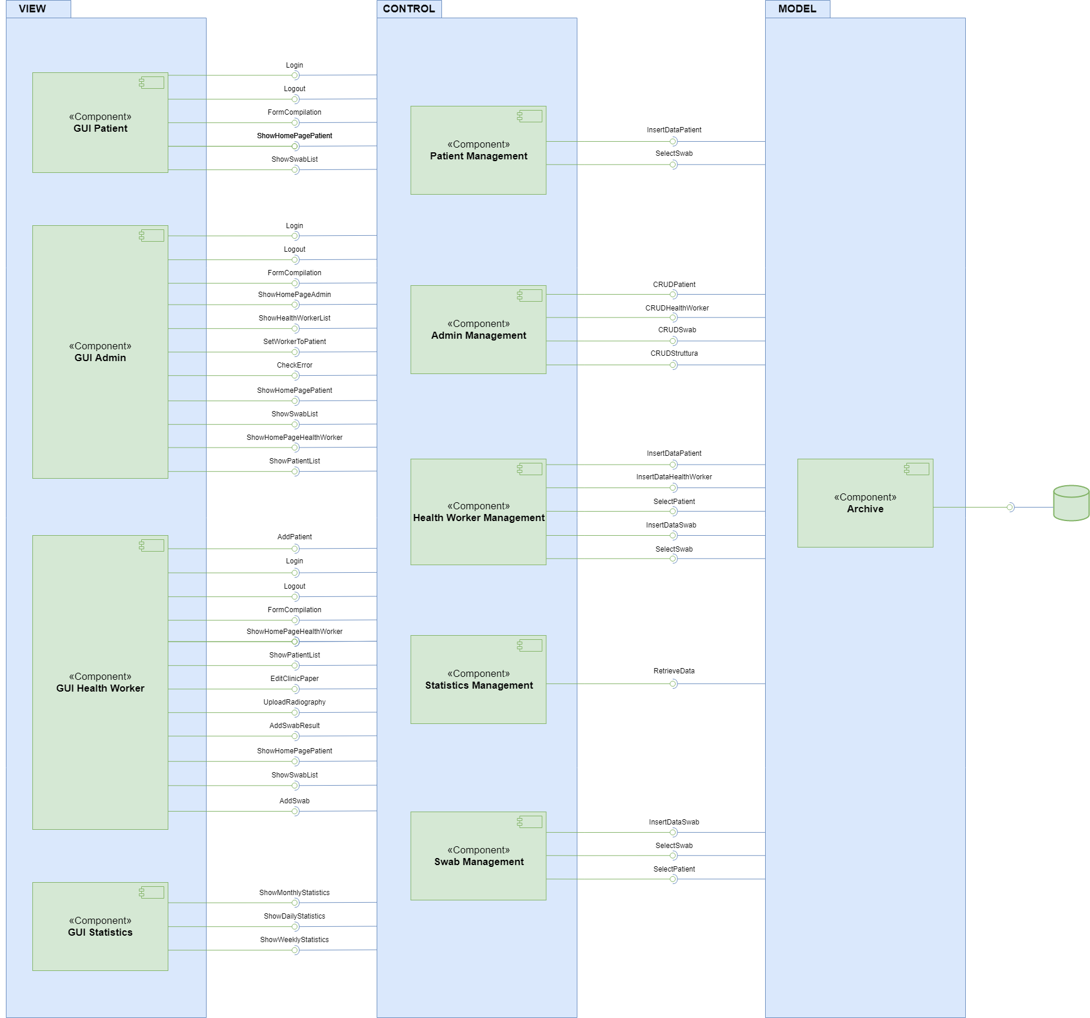
Diagramma Sottosistemi

Slide 27
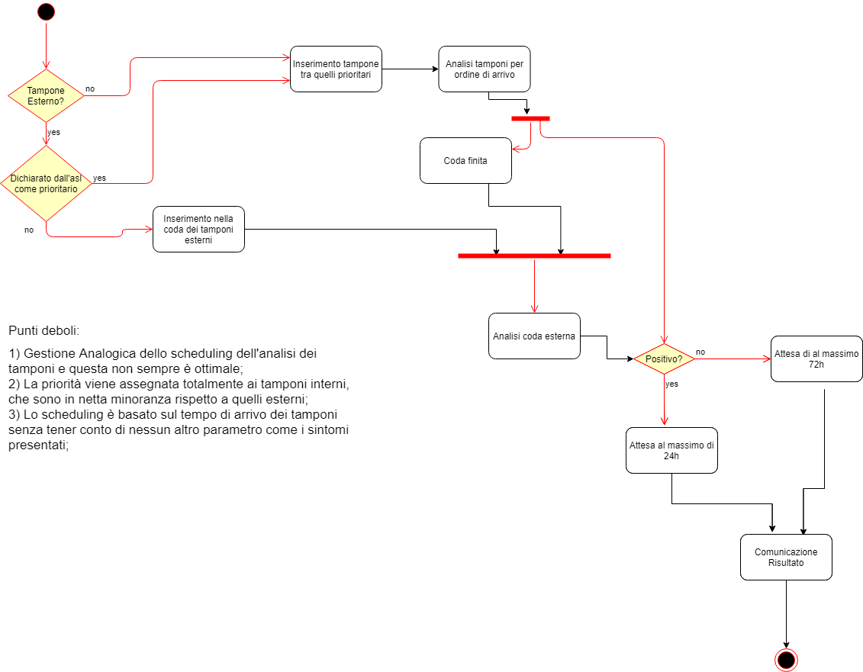
Activity Diagram attuale

Slide 28
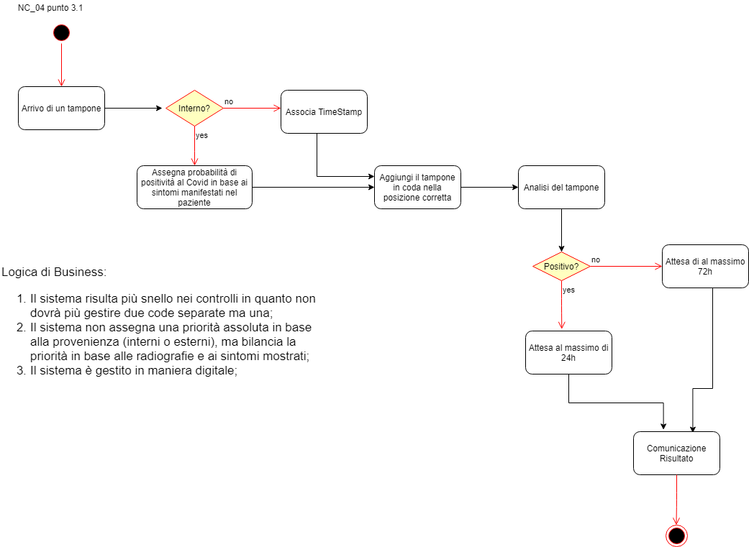
Activity Diagram Proposto

